Slide 1

SONBAHAR ÇALIŞMALARI VE KIŞLATMA

Slide 2
Sonbaharda Yapılacak İşlemler
Tüm kovanlarda genel kontroller yapılır.
Ana arının varlığı ve performansı gözlenir. Genç ve sağlıklı ana arı varsa, gözlere düzgün yumurta atıyorsa sorun yok demektir. Kovan kışı rahat geçirebilir.

Slide 3
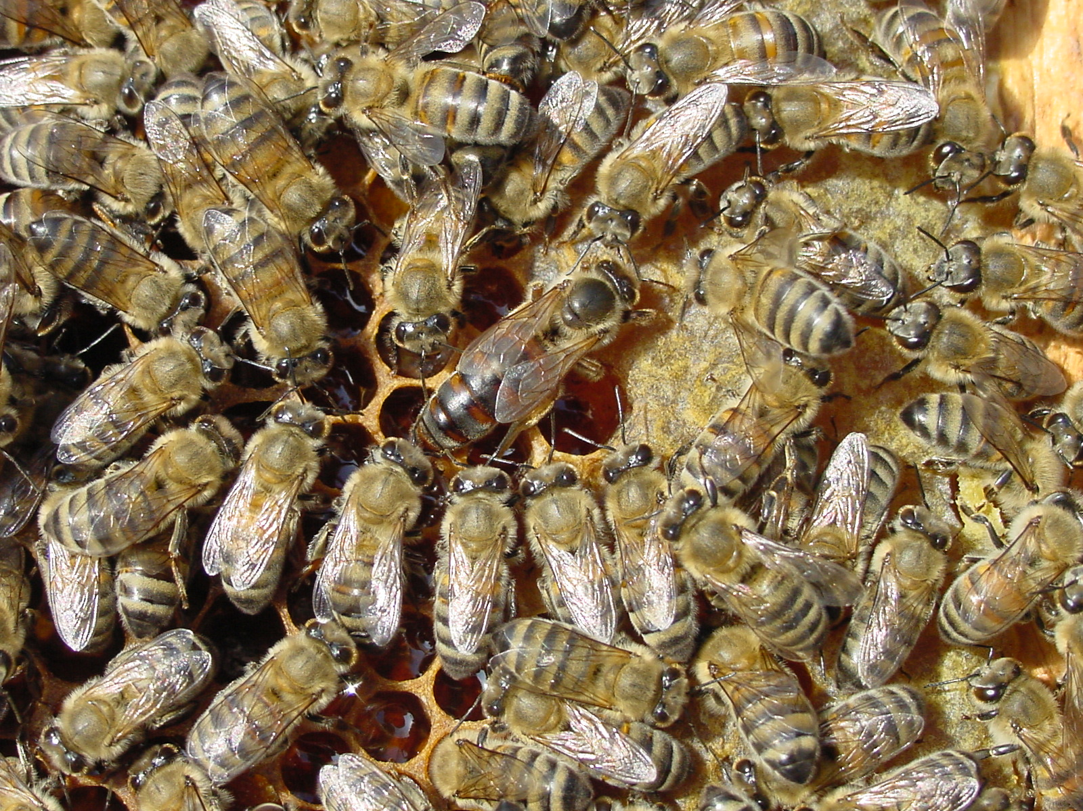
Sağlıklı ve Genç Ana Arı

Slide 4
Sonbaharda Yapılacak İşlemler
Ana arı yaşlı ve dağınık yumurta atıyorsa genç bir ana arı ile değiştirilmeli veya genç analı zayıf bir koloni ile birleştirilmelidir.

Slide 5
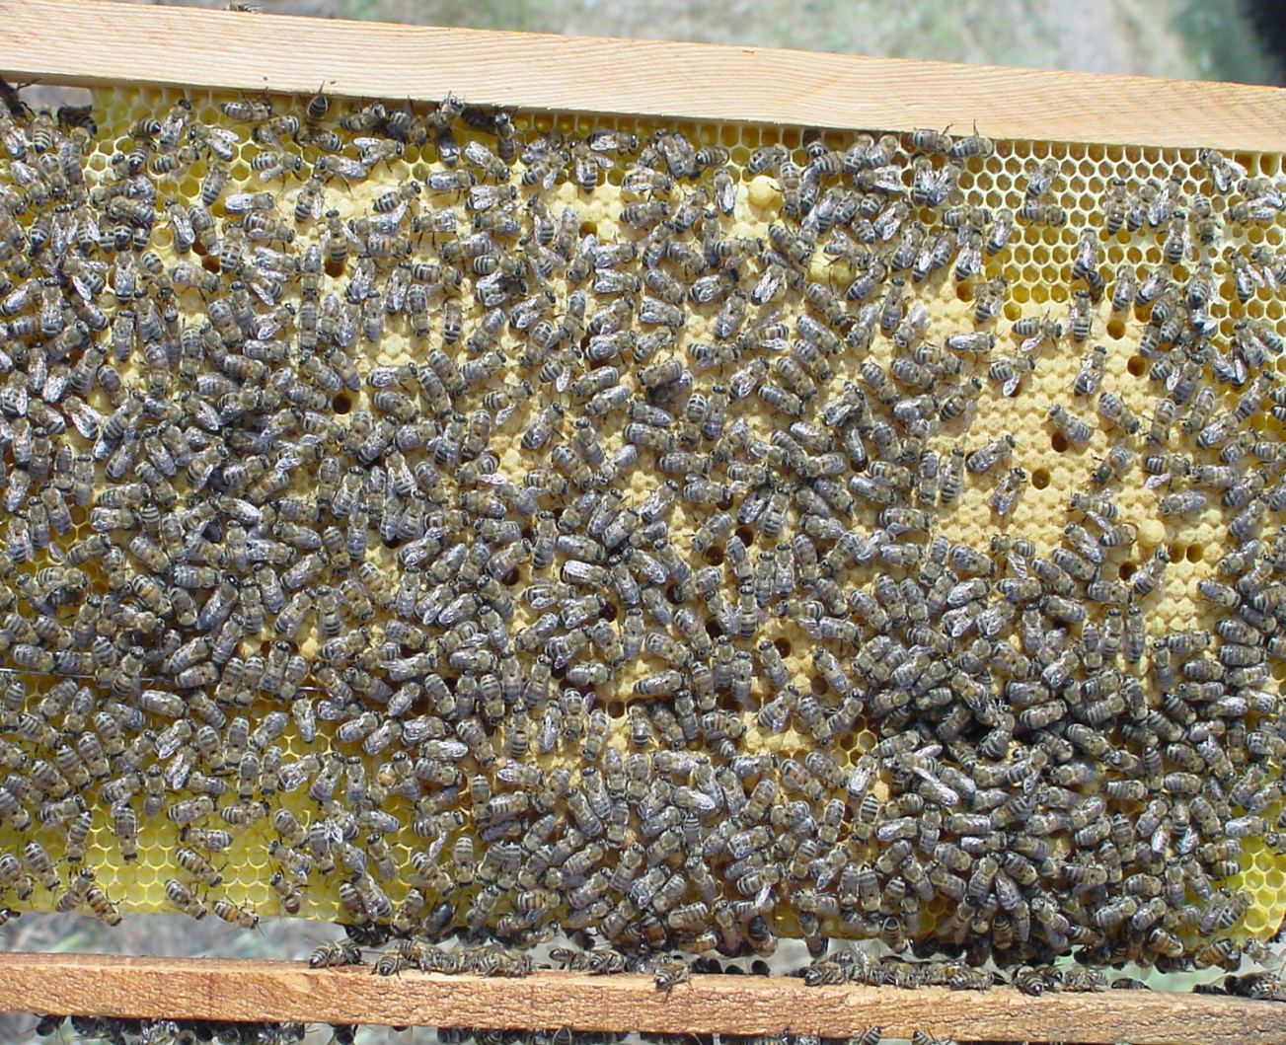
Sağlıklı ve Genç Yavrulu Petek

Slide 6
Kışlatma Nedir
Bal arısı kolonilerinin aktif sezon sonrasında dinlenecekleri dönem olup hava sıcaklığının +14⁰C’nin altına düşmesiyle başlar.
Bu dönemde bal arıları kış salkımı oluştururlar ve sadece bal yerler.

Slide 7
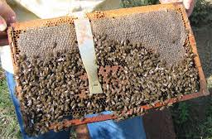
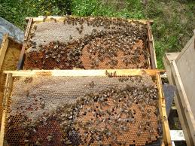
Bu dönemde bal arıları salkım oluştururlar ve sadece bal yerler.
Bu sebeple arıların özellikle kışı çok sert ve uzun geçen yerlerde bol ballı kışlatılmaları gerekmektedir.

Slide 8
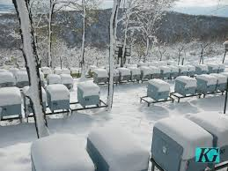
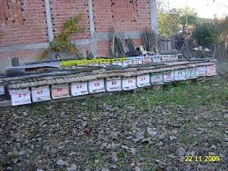
KIŞLATMA
Kışlatmaya alınacak koloniler bulunduğu yerde bırakılabileceği gibi kışı ılık geçen bölgelere de taşınabilir.

Slide 9
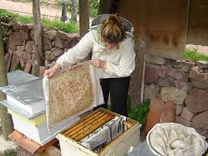
Kışı ağır geçen yerlerde kovanların içi çeşitli maddelerle sarılabilir.
Strafor köpükler çuvallara sarılarak iyi bir kovan daraltma malzemesi olmaktadır.

Slide 10
Kışlatma İşlemleri
Sağlıklı bir kışa hazırlık dönemi kışlatma çıkışı koloni kaybını da en aza indirecektir.
Sonbaharda yapılacak olan çalışmalar kışlatma başarısını da o oranda etkileyecektir.

Slide 11
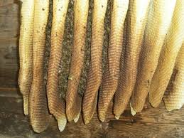
AÇIKTA KIŞLAYAN KOLONİ

Slide 12
Kışlatma Esnasında ...
Kovan içerisinde yeterli besin stoğu olmalı.
Varroaya karşı ilaçlama yapılmış olmalı.
Su basmasına karşı sehpalara alınmalı.
Çatlak, kırık ve delik kovan kullanılmamalı.
Kovanlar hafif öne eğik yerleştirilmeli.

Slide 13
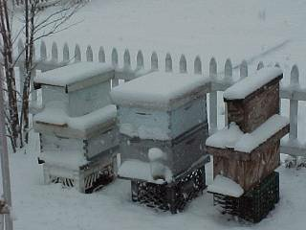
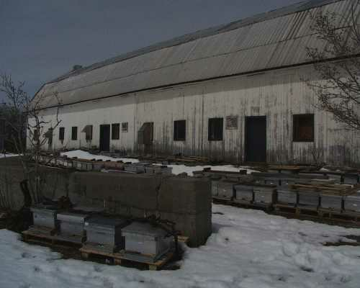
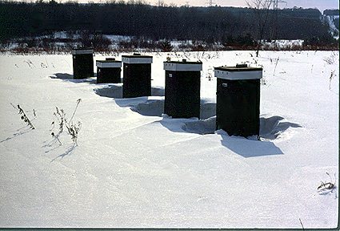
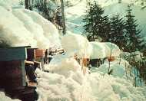
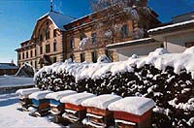
Kışlatılan Koloniler

Slide 14
Kışlatma Esnasında ...
Uçma delikleri daraltılmalı.
Kovan içerisinde boş petek bırakılmamalı.
Bölme tahtası ile petekler sıkıştırılmalı.
Kovanlar, varsa sundurma altına alınmalı.
Kovanlar hiçbir şekilde rahatsız edilmemeli.

Slide 15
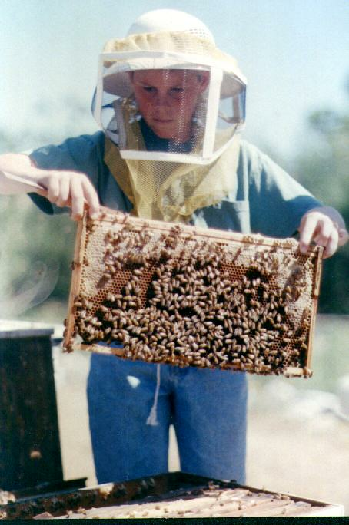
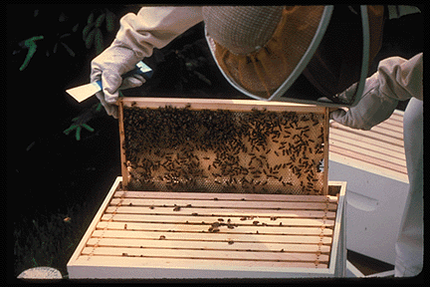
Son Kontrollerin Yapılması

Slide 16
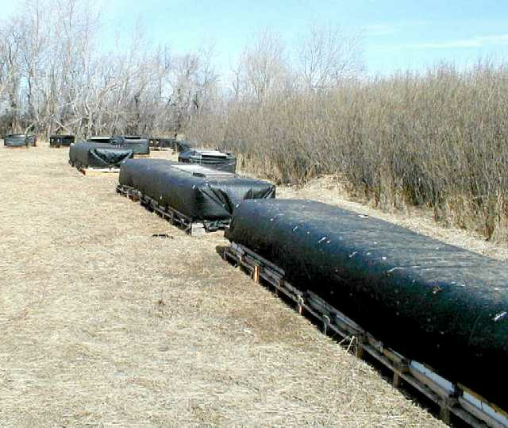
Kışlatılan Koloniler

